Slide 1
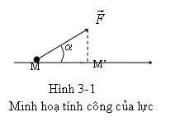
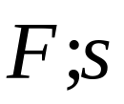

P3. NĂNG LƯỢNG
§1. CÔNG VÀ CÔNG SUẤT
1.Công
a. Trường hợp lực không đổi: Giả sử
vật chịu tác dụng của lực F không đổi
và điểm đặt lực di chuyển theo
một đoạn thẳng MM’ = s (hình 3-1).
Theo định nghĩa, công A do lực thực hiện trên đoạn chuyển dời MM’ là một đại lượng được xác định bởi tích sau đây:
A = F.s.cosα (3-1), Trong đó α là góc tạo bởi
nên có thể viết:

Slide 2
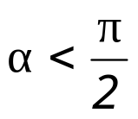
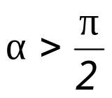
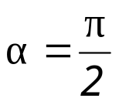
Nhận xét:Công là đại lượng vô hướng có thể dương hoặc
âm
*A > 0 khi , khi đó̀ A là công phát động.
*A < 0 khi , khi đó ̀ A là công cản.
*A = 0 khi , lực vuông góc với phương dịch chuyển,
b. Trường hợp tổng quát
Lực làm cho vật chuyển dời trên đường cong AB và trong
quá trình đó lực thay đổi cả về phương, chiều và độ lớn,
ta chia đường cong AB thành những đoạn chuyển dời vi
phân ds sao cho mỗi đoạn này có thể coi như thẳng, trên đó
lực không đổi. Công của lực thực hiện được trên đoạn
chuyển dời vô cùng nhỏ được gọi là công nguyên tố dA.

Slide 3

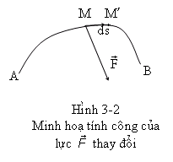
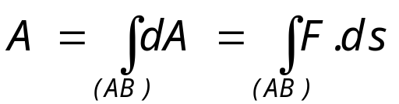
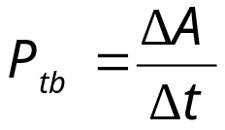
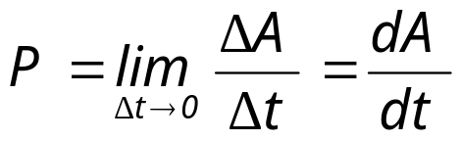
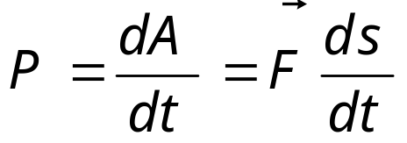

Toàn bộ công của lực thực hiện trên quãng đường AB:
2. Công suất của lực :
để đặc trưng cho sức mạnh của máy,
người ta đưa ra khái niệm công suất.
công suất trung bình của lực thực hiện trong khoảng thời
gian Δt :
*công suất tức thời
Giữa công suất, lực, và vận tốc có mối liên hệ sau:

Slide 4
§2. NĂNG LƯỢNG
1.Năng lượng và công
Năng lượng là một đại lượng đặc trưng cho mức độ vận
động của vật chất.
Vật lý học khẳng định rằng một vật ở trạng thái xác định thì
có một năng lượng xác định. Do đó có thể nói năng lượng
là hàm của trạng thái.
Sự thay đổi năng lượng của một vật là kết quả của việc trao
đổi công giữa vật với bên ngoài.
Người ta cũng chứng minh được rằng khi vật (hoặc hệ vật)
thực sự nhận công (A > 0) thì năng lượng của vật tăng,
còn khi vật thực sự truyền công lên ngoại vật (A < 0) thì
năng lượng của hệ giảm, độ biến thiên năng lượng của hệ
ΔW = W₂ - W₁ bằng công A mà hệ nhận được, tức là:

Slide 5
A = W₂ - W₁ (3-3)
Độ biến thiên năng lượng của một hệ trong quá trình nào đó
bằng công mà hệ nhận được từ bên ngoài trong quá trình
đó.
2. Định luật bảo toàn và chuyển hóa năng lượng.
Ở trên ta đã biết, khi hệ tương tác với bên ngoài thì năng
lượng của hệ thay đổi, khi hệ không tương tác với bên ngoài
(hệ cô lập) thì A = 0. Khi đó (3-3) cho ta:W₂ = W₁ = const
Định luật:Năng lượng của một hệ cô lập luôn được bảo toàn.
Hay:Năng lượng không tự nhiên sinh ra mà cũng không tự
nhiên mất đi, nó chỉ chuyển từ hệ này sang hệ khác.

Slide 6
Từ định luật này, ta suy ra rằng khi hệ thực sự thực hiện
công lên vật khác (tức là hệ nhận công âm, A < 0) thì năng
lượng của hệ giảm. Vì năng lượng của hệ có hạn nên bản
thân hệ không thể thực hiện công mãi được. Muốn tiếp tục
thực hiện công, hệ phải nhận năng lượng từ một nguồn
khác để bù vào phần năng lượng bị giảm trong quá trình làm
việc Tóm lại, theo định luật bảo toàn và chuyển hoá năng
lượng: không thể có một hệ thực hiện công mãi mãi mà
không nhận thêm năng lượng từ một nguồn bên ngoài.
Một hệ sinh công mãi mãi mà không nhận năng lượng từ
một nguồn bên ngoài được gọi là một động cơ vĩnh cửu.
Định luật bảo toàn và chuyển hóa năng lượng khẳng định
sự không tồn tại của động cơ vĩnh cửu.

Slide 7
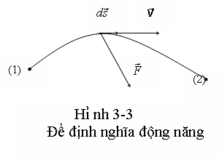
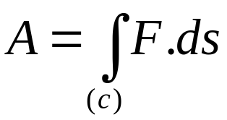
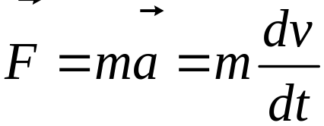
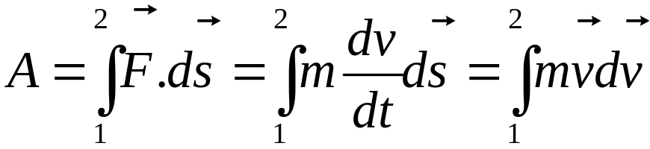
§3. ĐỘNG NĂNG
1.Định nghĩa: Động năng là phần cơ năng ứng với sự
chuyển dời vị trí của các vật.
2. Biểu thức của động năng, định lý về động năng
Giả sử xét chất điểm khối lượng m chịu tác dụng của một lực
F làm cho nó di chuyển từ vị trí (1) đến vị trí (2) trên đường
cong (c) (hình 3-3).
Công của lực F thực hiện trong quá trình
này là:
Theo định luật Newton II:

Slide 8
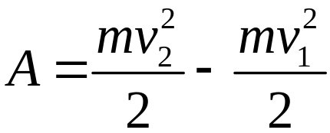
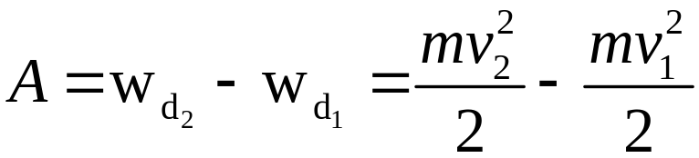
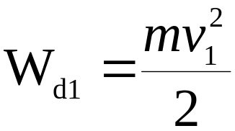
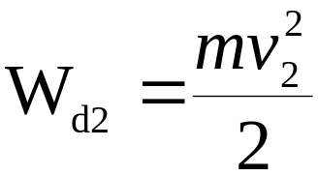
Nếu m không đổi và tại các vị trí (1) và (2) chất điểm có vận
tốc tương ứng là v₁, v₂. Thực hiện phép tích phân, ta được
Động năng của chất điểm tại vị trí 1:
Động năng của chất điểm tại vị trí 2:
Phát biểu định lý về động năng như sau:
Độ biến thiến động năng của một chất điểm trong một quãng
đường nào đó bằng công của ngoại lực tác dụng lên chất
điểm trên quãng đường đó.

Slide 9
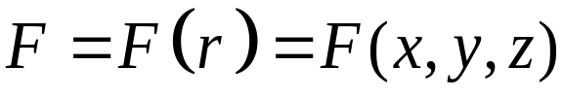
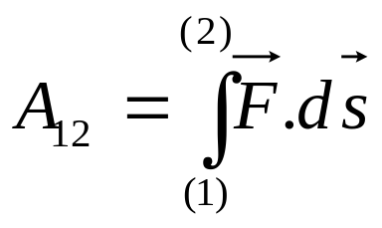
§4. TRƯỜNG LỰC THẾ
1. Định nghĩa
Trường lực: Nếu một chất điểm chuyển động trong một
không gian nào đó luôn luôn chịu tác dụng của một lực, thì
khoảng không gian đó được gọi là trường lực.
Trường hợp tổng quát lực F tác dụng lên chất điểm phụ thuộc
vào vị trí của chất điểm trong trường lực. Do đó, lực là một
hàm của các tọa độ và cũng có thể là hàm của thời gian.
Trong phạm vi chương trình này, ta chỉ xét trường hợp lực là
một hàm của các tọa độ không gian, tức là:
Nếu lực F của trường lực tác dụng lên chất điểm di chuyển
từ điểm (1) đến điểm (2) trong trường lực thì công của lực
trong quá trình đó bằng:

Slide 10
Nếu công A₁₂ của lực F không phụ thuộc vào dạng của
quãng đường dịch chuyển mà chỉ phụ thuộc vào vị trí của
điểm đầu và điểm cuối của quãng đường thì người ta nói
F(r) là một lực thế, trường lực F(r) là một trường lực thế.
2. Thế năng
Giả sử một chất điểm di chuyển từ điểm (1) sang điểm (2)
trong trường lực thế. Khi đó, lực F thực hiện một công
A₁₂. Ở vị trí (1) nó có năng lượng W_{t1}, ở vị trí (2) nó có
năng lượng W_{t2}. Dạng năng lượng này chỉ phụ thuộc vào vị
trí của chất điểm trong trường thế và được gọi là thế năng.
Người ta đã chứng minh rằng công A₁₂ liên hệ với thế năng
W_{t1}, W_{t2} theo hệ thức: A₁₂ = W_{t1} - W_{t2} = - ΔW_{t}

Slide 11
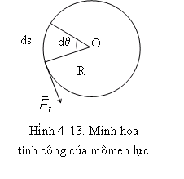
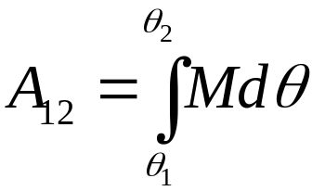
§5. CÔNG CỦA LỰC VÀ ĐỘNG NĂNG
CỦA VẬT RẮN QUAY
1. Công và công suất của lực trong chuyển động quay của vật rắn
Nếu vật rắn quay xung quanh trục cố định Δ, lực tiếp tuyến
nằm trong mặt phẳng quỹ đạo làm cho vật rắn quay (xem
hình 4-13) thì khi đó, công vi phân của lực tiếp tuyến F_{t} là:
dA = F_{t}.ds. Mặt khác ds = r.dθ
→ dA = r.F_{t}.dθ.
mà M = r.Ft là mômen của lực
Ft đối với trục quay Δ ta có thể viết:
dA=M.dθ →

Slide 12
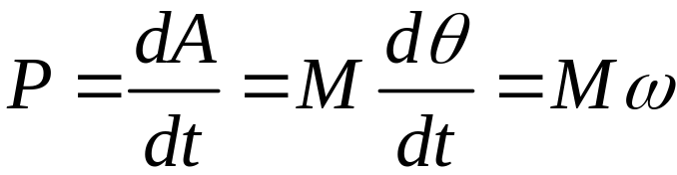

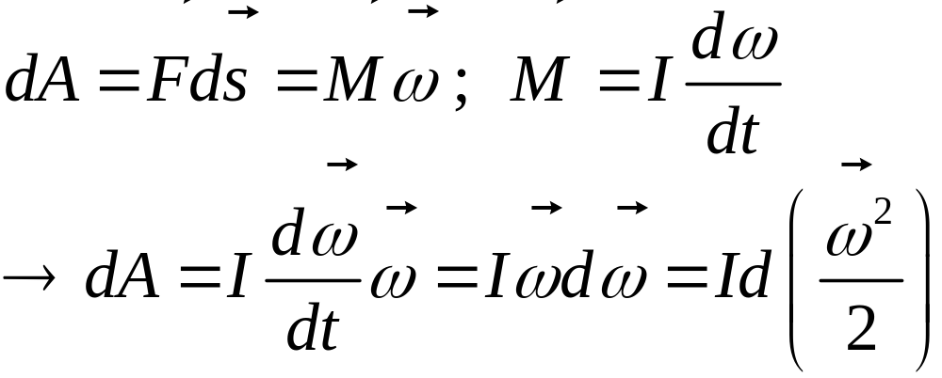
Công suất của mômen lực là:
Vì hai vectơ cùng chiều nên có thể viết:
2. Động năng của vật rắn quay
Giả sử dưới tác dụng của lực tiếp tuyến điểm đặt lực lên vật
rắn quay được một cung ds. Công nguyên tố trên ds là:
dA=M.dθ.
Ta đã có phương trình động lực học của vật rắn quay và
định nghĩa vận tốc góc và gia tốc góc:

Slide 13
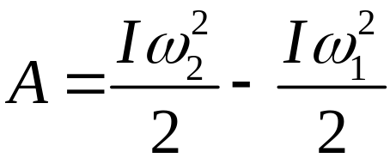
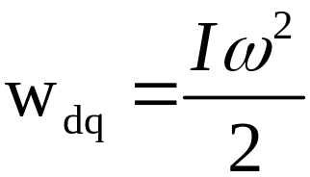
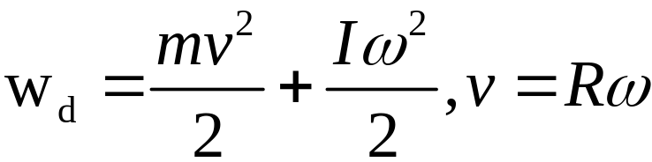
Công toàn phần của mômen ngoại lực tác dụng làm cho vật
rắn quay từ lúc có vận tốc góc ω₁ đến lúc có vận tốc góc
ω₂ bằng:
Từ đó suy ra biểu thức động năng của vật rắn quay ở thời
điểm có vận tốc góc ω là:
Nếu vật rắn lăn không trượt thì nó vừa quay vừa tịnh tiến, nên động năng toàn phần của vật rắn bằng tổng động năng quay và động năng tịnh tiến:

